Slide 1
Отчет руководителя РМО учителей биологии, химии и географии Солигаличского муниципального района Костромской области за 2017-2018 учебный год
Руководитель РМО
Юсова Светлана Леонидовна
2018 г

Slide 2
Методическая тема:
«Повышение эффективности образовательного процесса на уроках естественного блока через инновационные формы, средства и методы педагогического процесса в условиях реализации ФГОС ООО»

Slide 3
Цель работы:
реализация современных технологий обучения на уроке через вовлечение учителей в инновационные процессы обучения в условиях введения и реализации ФГОС основного общего образования

Slide 4
Задачи:
Изучать и активно использовать инновационные технологии, пользоваться Интернет-ресурсами в учебно-воспитательном процессе с целью развития личности учащихся, их творческих и интеллектуальных способностей, а также улучшения качества обученности.
Совершенствовать качество преподавания предметов естественного цикла путем внедрения современных образовательных технологий.
Продолжать работу с одарёнными детьми и организовать целенаправленную работу со слабоуспевающими учащимися через индивидуальные задания, совершенствовать внеурочную деятельность согласно ФГОС.
Повысить уровень подготовки учащихся к ЕГЭ и ГИА по предметам естественного цикла через внедрение современных образовательных технологий (проектной, исследовательской, ИКТ).

Slide 5
Заседание №1 (организационное)
28 августа 2017 г.
Круглый стол: «Анализ результатов ЕГЭ и ГИА 2017 года и мероприятия по совершенствованию системы подготовки в 2018 году» (Юсова С.Л – руководитель РМО, члены РМО))
Рассмотрение рабочих программ по предметам, их соответствие государственным стандартам (члены РМО)
Нормативно-методическое обеспечение по предметам естественнонаучного цикла в 2017-2018 учебном году.
Обсуждение и утверждение плана работы на 2017-2018 учебный год (Юсова С.Л.- руководитель РМО, члены РМО)

Slide 6
Присутствовали 11 человек:
№ | ФИО | Образовательная организация
1. | Гагарина Т.Ю. | МКУ «Методический центр»
2. | Юсова С.Л. | МКОУ «Солигаличская СОШ»
3. | Мишура Е.В.
4. | Дудина Г.М.
5. | Короткова Е.Н.
6. | Гиницой Л.А | МКОУ «Верховская ООШ»
7. | Кудряшова Л.А. | МКОУ «Солигаличская ООШ»
8. | Кондакова О.Н.
9. | Комарова Н.Б. | МКОУ «Куземинская ООШ»
10. | Тихомирова С.А. | МКОУ «Корцовская СОШ»
11. | Лебедева О.Е. | МКОУ «Коровновская ООШ»

Slide 7
Заседание №2
13 сентября 2017 г.
Обсуждение событийных навигаторов предмета «Биология» и «География» (Гагарина Т.Ю.- методист МКУ «Методический центр», члены РМО)

Slide 8
Заседание №3
15 сентября 2017 г.
Актуальные проблемы современного лесопользования в Костромской области (Шутов В.В., доктор биологических наук)
Экологическое состояние Костромской области (Шутов В.В., доктор биологических наук)

Slide 9
Присутствовали 8 человек:
№ | ФИО | Образовательная организация
1. | Гагарина Т.Ю. | МКУ «Методический центр»
2. | Юсова С.Л. | МКОУ «Солигаличская СОШ»
3. | Храмцова Е.В.
4. | Дудина Г.М.
5. | Гиницой Л.А | МКОУ «Верховская ООШ»
6. | Кудряшова Л.А. | МКОУ «Солигаличская ООШ»
7. | Кондакова О.Н.
8. | Лебедева О.Е. | МКОУ «Коровновская ООШ»

Slide 10
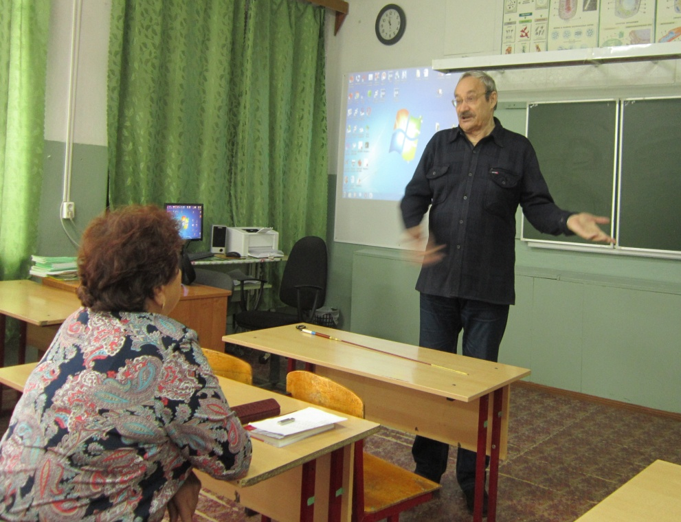
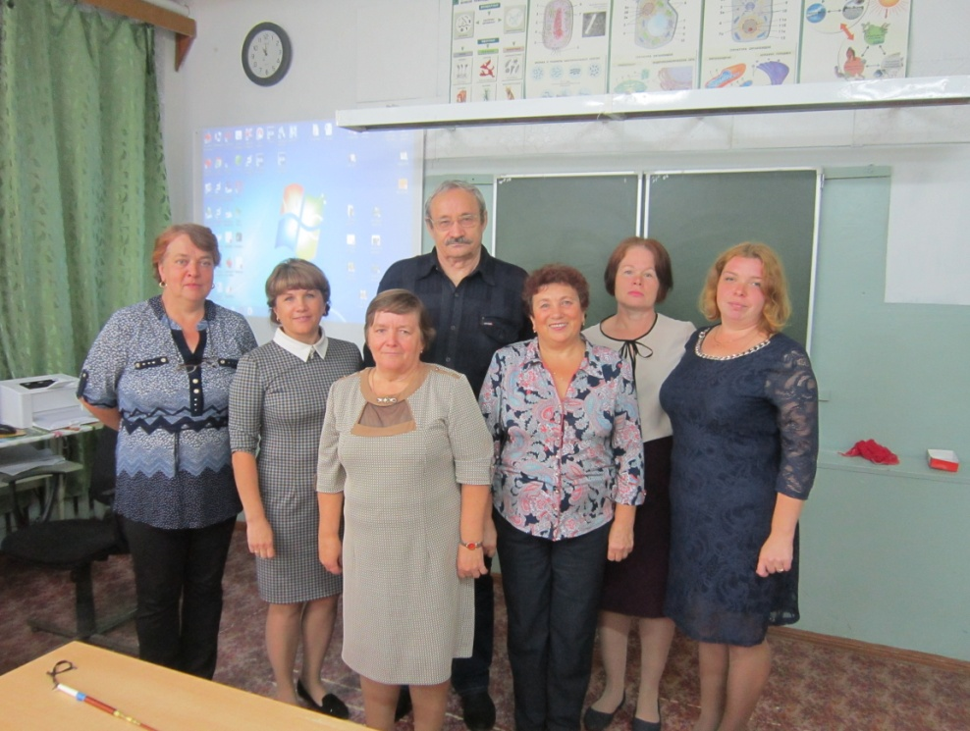
Шутов В.В., доктор биологических наук

Slide 11
Заседание №4
1 ноября 2017 г.
Межпредметный подход к изучению биологии (Гиницой Л.А., учитель биологии МКОУ «Верховская ООШ»)
Игровая деятельность на уроках и во внеурочной деятельности
(Кудряшова Л.Н., учитель географии МКОУ «Солигаличская ООШ»
Решение задач по химии (Короткова Е.Н, учитель химии МКОУ «Солигаличская СОШ»)

Slide 12
Присутствовали 10 человек:
№ | ФИО | Образовательная организация
1. | Гагарина Т.Ю. | МКУ «Методический центр»
2. | Юсова С.Л. | МКОУ «Солигаличская СОШ»
3. | Мишура Е.В.
4. | Дудина Г.М.
5. | Короткова Е.Н.
6. | Гиницой Л.А | МКОУ «Верховская ООШ»
7. | Кудряшова Л.А. | МКОУ «Солигаличская ООШ»
8. | Кондакова О.Н.
9. | Комарова Н.Б. | МКОУ «Куземинская ООШ»
10. | Тихомирова С.А. | МКОУ «Корцовская СОШ»

Slide 13
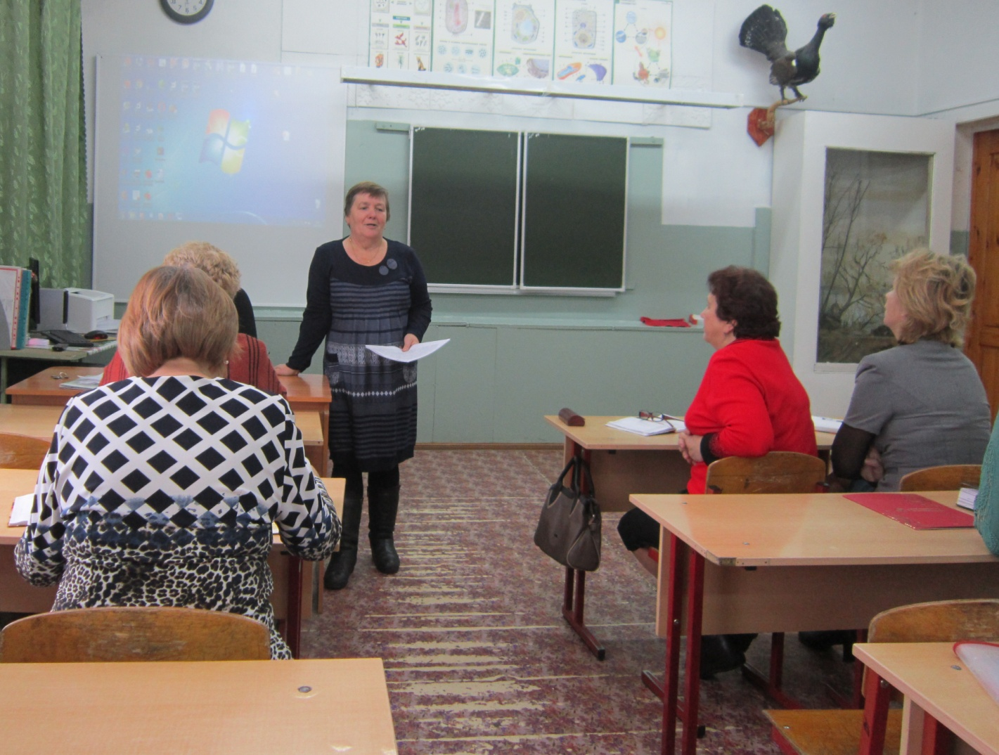
Гиницой Л.А., учитель биологии
МКОУ «Верховская ООШ»

Slide 14
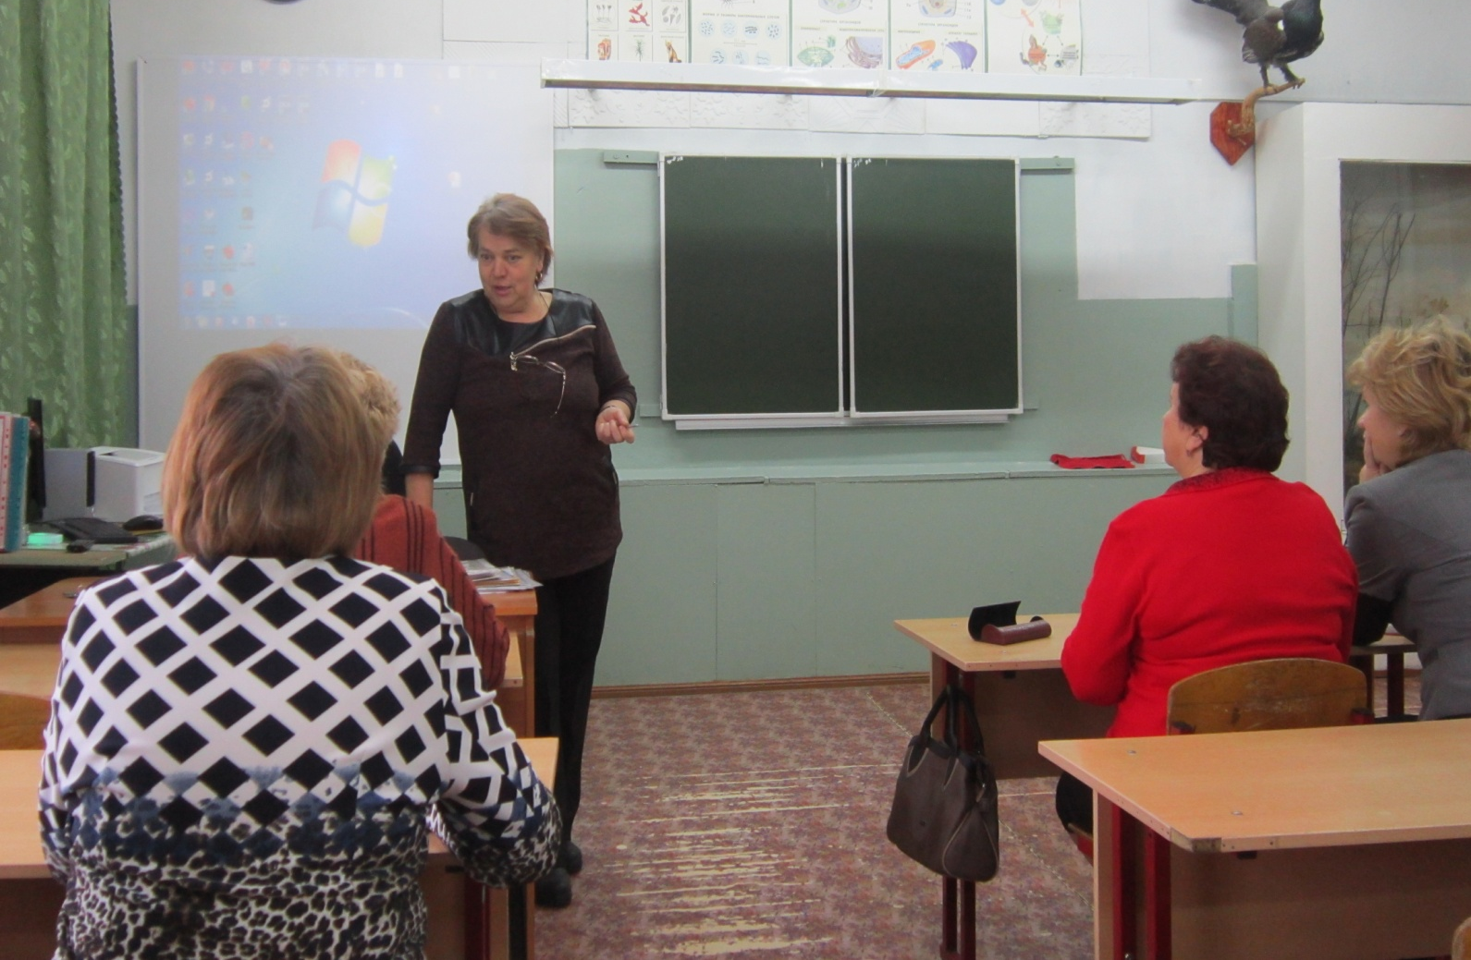
Кудряшова Л.Н., учитель географии
МКОУ «Солигаличская ООШ»

Slide 15
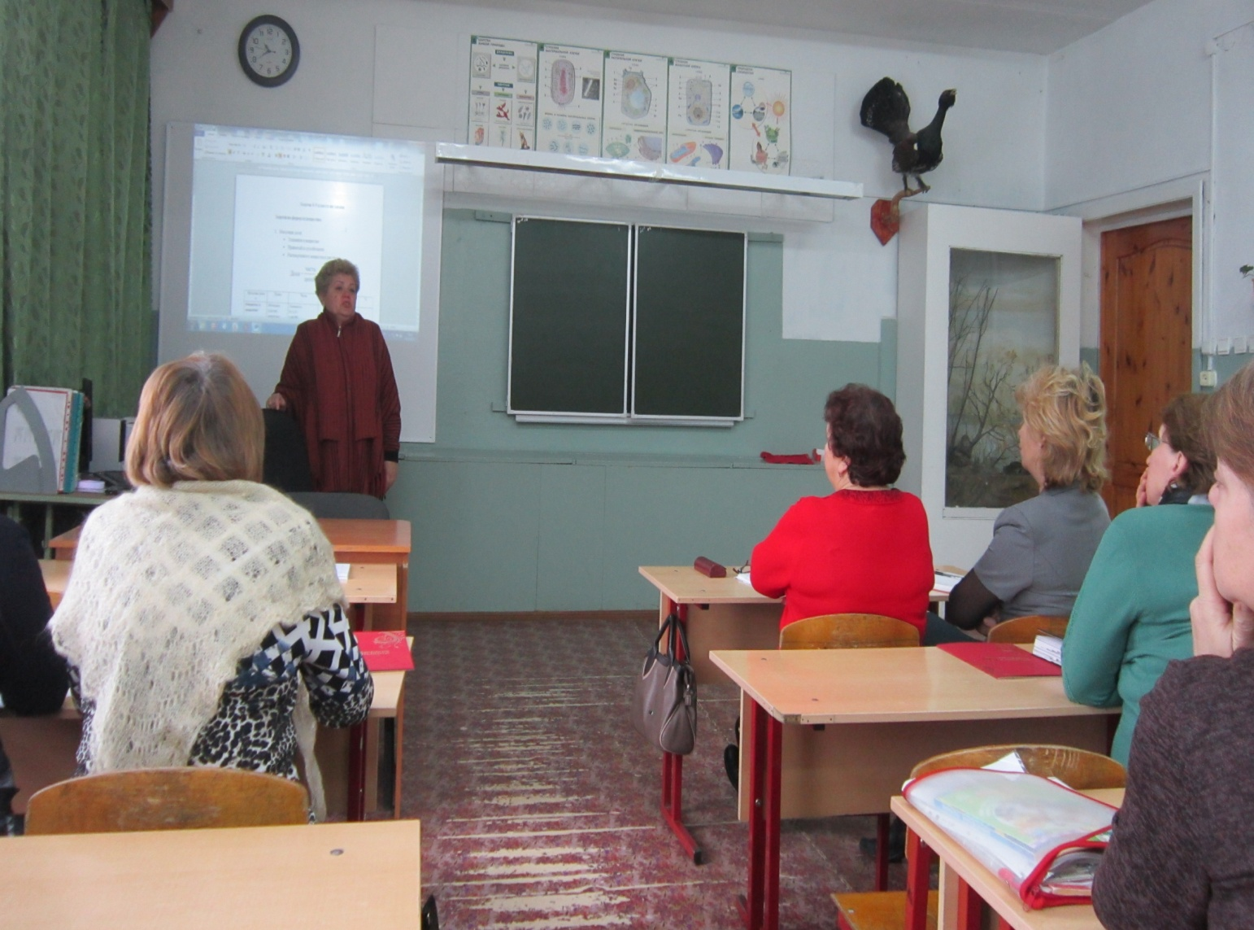
Короткова Е.Н., учитель химии
МКОУ «Солигаличская СОШ»

Slide 16
Заседание №5
27 апреля 2018 г.
Электронное портфолио (Лебедева О.Е., учитель биологии, географии МКОУ «Коровновская ООШ»)
Открытый урок биологии «Высшая нервная деятельность человека» 8 класс ( Тихомирова С.А., учитель биологии МКОУ «Корцовская СОШ»)

Slide 17
Присутствовали 7 человек:
№ | ФИО | Образовательная организация
1. | Гагарина Т.Ю. | МКУ «Методический центр»
2. | Юсова С.Л. | МКОУ «Солигаличская СОШ»
3. | Гиницой Л.А | МКОУ «Верховская ООШ»
4. | Кудряшова Л.А. | МКОУ «Солигаличская ООШ»
5. | Кондакова О.Н.
6. | Тихомирова С.А. | МКОУ «Корцовская СОШ»
7. | Лебедева О.Е. | МКОУ «Коровновская ООШ»

Slide 18
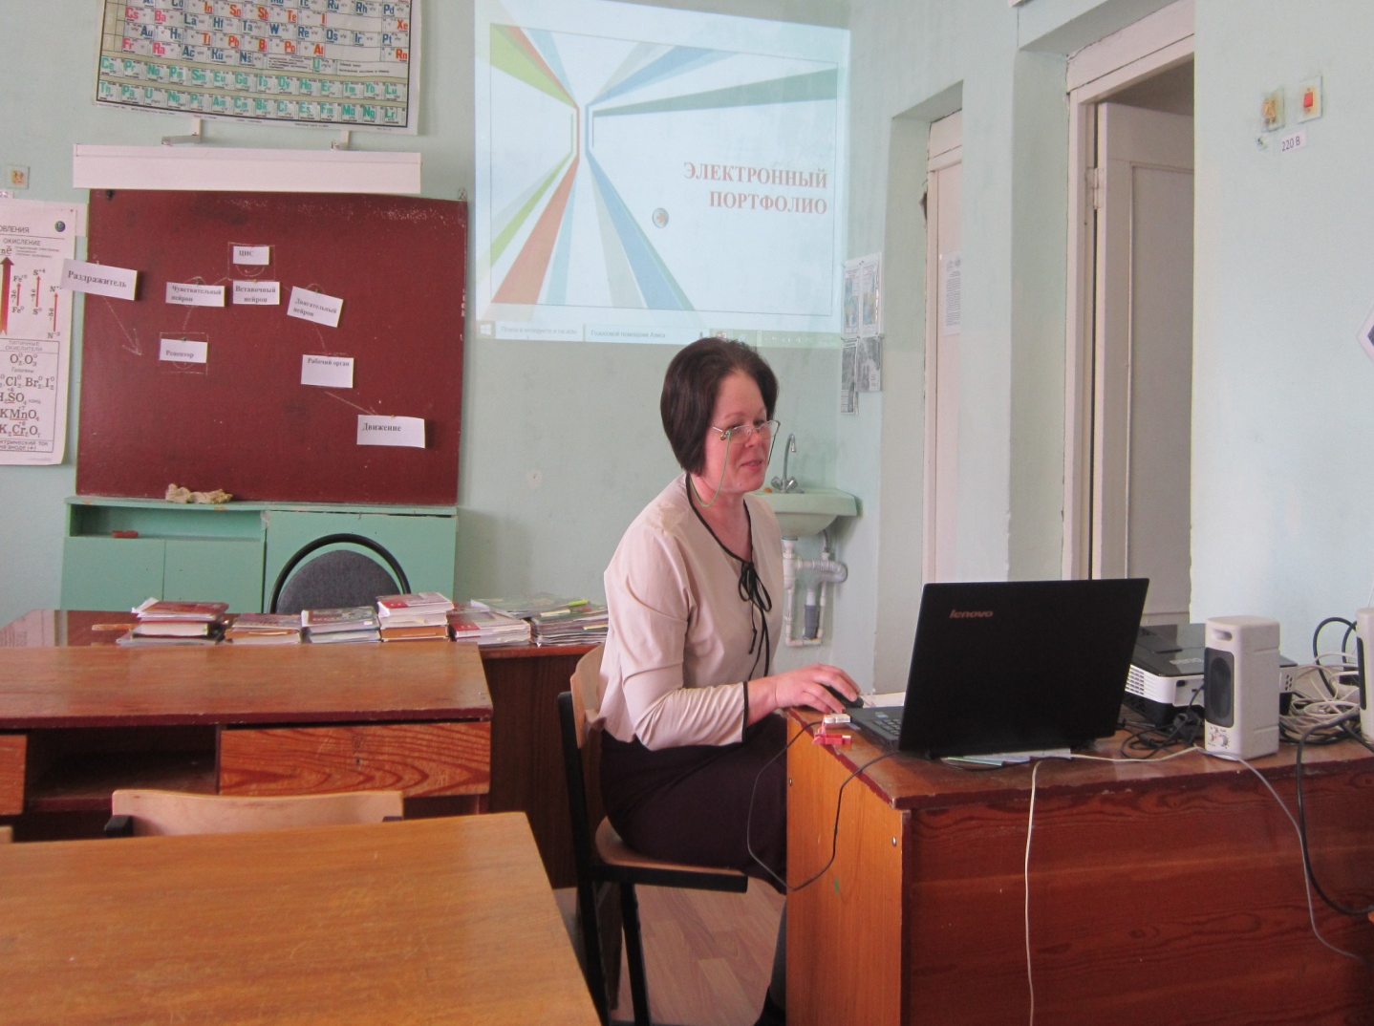
Лебедева О.Е., учитель биологии и географии
МКОУ «Коровновская ООШ»

Slide 19
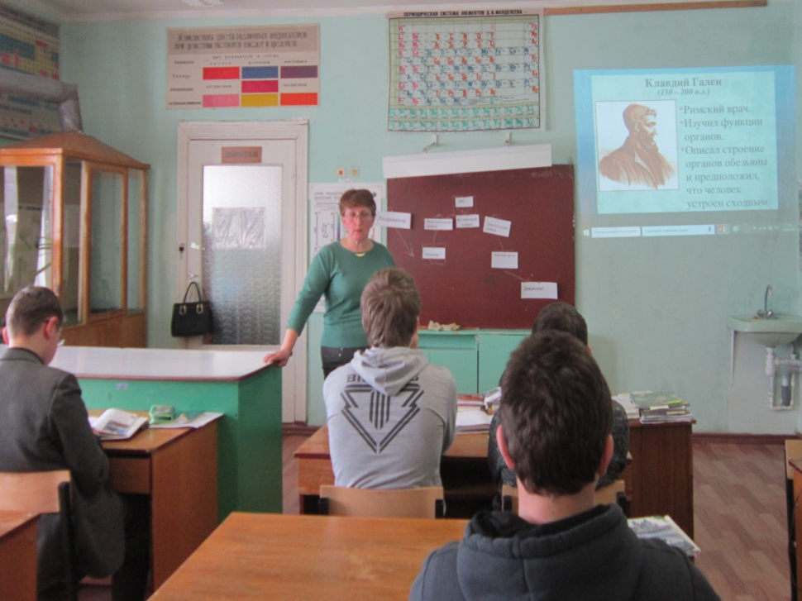
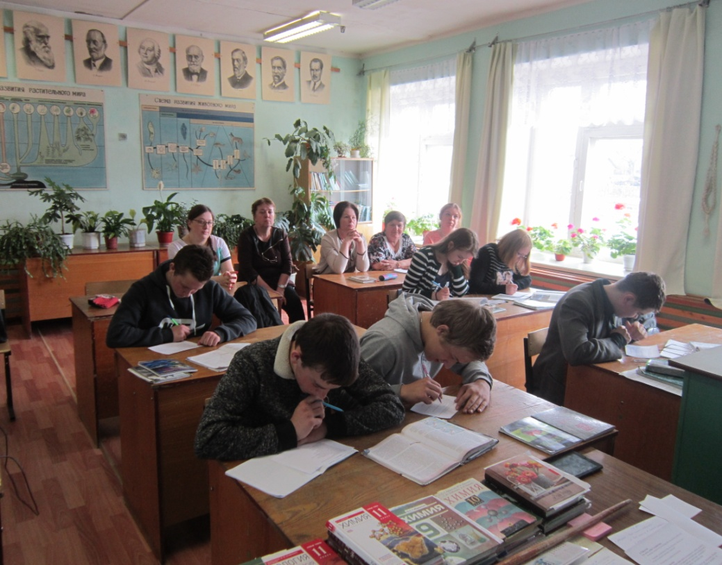
Открытый урок биологии 8 класс, учитель Тихомирова С.А.

Slide 20
Работа между заседаниями
1.Подготовка обучающихся к олимпиадам
2.Организация обучающихся для участия в дистанционных предметных конкурсах, викторинах, проектах
3.Участие педагогов в профессиональных конкурсах
4.Работа с одаренными детьми
5.Аттестация педагогов
6.Повышение квалификации учителей РМО
7.Самообразование педагогов

